Slide 1
Речници. Хешмапове и Trie
Структури от данни - семинар 2022/2023

Slide 2
Наредена двойка
Обект, съставен от два други, като единият от двата е по-специален от другия, защото е на първо място. Другояче казано единственото условие, което трябва да изпълнява една наредена двойка, за да е такава е:
⟨x,y⟩=⟨x′,y′⟩⟺x=x′ && y=y′

Slide 3
Речник

Slide 4

Речник
Метод за организиране на данните, така че имаме ключови думи и за всяка от тях съответно имаме значението, т.е. имаме списък от наредени двойки на дума и значение

Slide 5
Хеш таблица

Slide 6
Какво е хеш функция?
Функция, която преобразува обект в число в определени граници
Свойства:
Хеш функцията трябва да е бърза.
Трябва да връща винаги един и същи резултат за един и същ обект

Slide 7
Хеш таблица
Структура от данни, която съдържа двойки (ключ, стойност), която позволява добавяне и изваждане на нови двойки и търсене по ключ със сложности 0(1) в средният случай
Ако имаме хешираща функция, която да хешира ключовете в интервала 0..К бихме могли да използваме масив от К елемента за запомняне на стойностите, като от хеширащата функция ще разберем в коя клетка да пишем

Slide 8
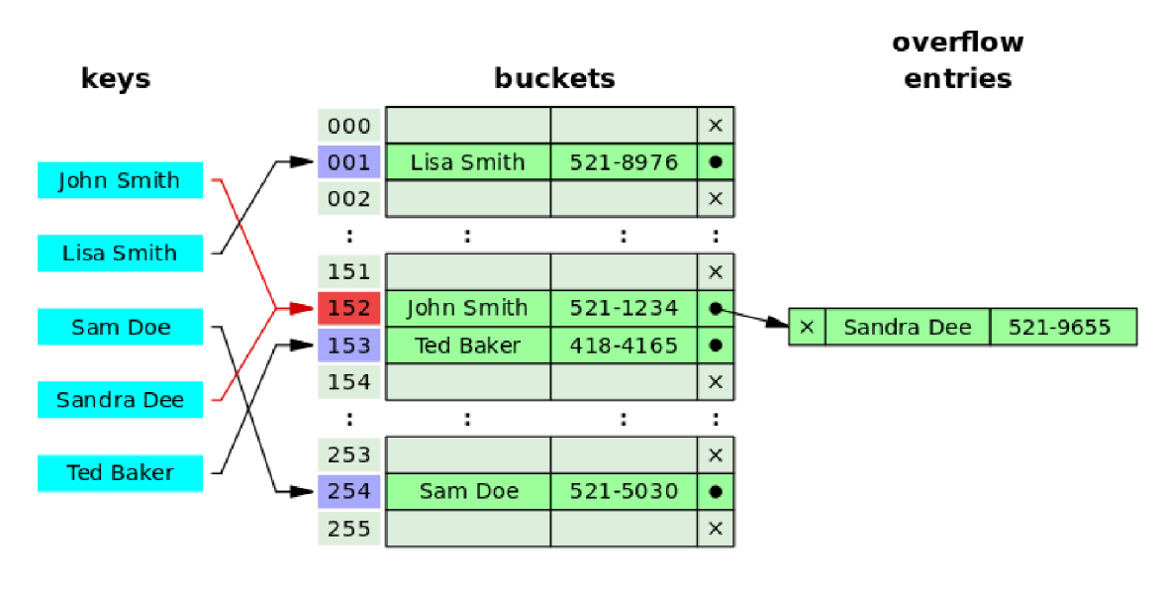
Пример:

Slide 9
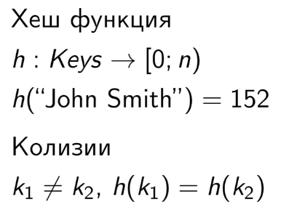
Колизии?
Колизии - два обекта имат една и съща хеш стойност h(k1)=h(k2)
Двата обекта са различни, но поради ограничението в размера на пространството за хеширане, техните стойности съвпадат.
Пример за колко лесно се срещат колизии - Използваме универсална хешираща функция, която хешира студентите от една група спрямо тяхната рожденна дата(ден и месец) - Ако имаме 23 студента в групата то вероятността някой двама от тях да са родени на една дата е над 50%(Birthday problem)

Slide 10
Сложности

Slide 11
Trie

Slide 12
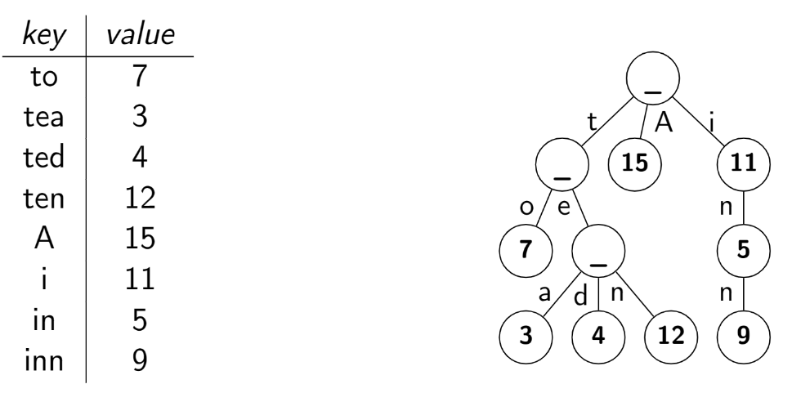
Trie / TrieMap

Slide 13
Плюсове
Решава проблема с колизиите
Няма нужда да се прави рехеширане
Позволява по-бързи итерации

Slide 14
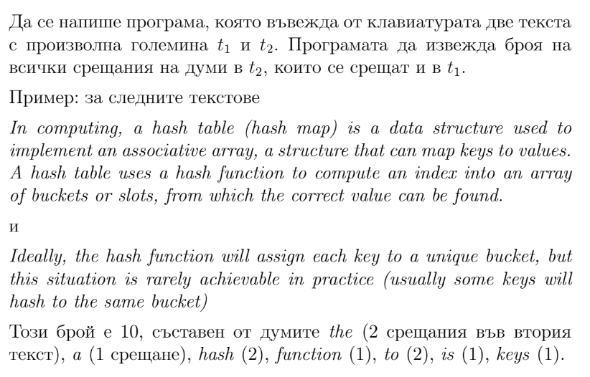
Задачи:

Slide 15
